Slide 1
Der Amerikanische (Investitions-) Traum: Besonderheiten des US-Versicherungsmarkts
Birte Nissen
Düsseldorf, 18.06.2024
Notes:
Der amerikanische Traum = vom Tellerwäscher zum Millionär
Land der unbegrenzten Möglichkeiten – muss heute leider ein wenig widerlegt werden

Slide 2
Besonderheiten des US -Versicherungsmarktes
Der US – Versicherungsmarkt Allgemein
Der US – Versicherungsmarkt für Start-Ups
Der Excess und Surplus Lines Markt
Social Inflation und seine Auswirkungen

Slide 3
Der US-Markt - Allgemein
Keine Rezession erwartet, insbesondere durch Förderprogramme wie z.B. „Inflation Reduction Act“
in 2023 Investitionsprojekte aus Deutschland im Wert von 15,7 Milliarden Dollar (Vorjahr 8,2 Milliarden Dollar) in den USA geplant
Lt. Umfrage der Deutsch-Amerikanischen Handelskammern (AHK USA) erwarten 96% der Teilnehmer, bis 2026 weiterhin in den USA zu investieren
USA auch für TRC größter Markt (in Bezug auf betreute Policen, Netto- Prämien, Courtageeinnahmen)
Notes:
Größte Volkswirtschaft der Welt
4. Quartal 2023 stärker gewachsen als erwartet, Gesamt Bruttoinlandprodukt höher (+2,5%) als in 2022
Fachleute erwarten keine Rezession (Tagesschau.de 25.01.2024)
Inflation Reduction Act = Subventionen, vetgünstigte Kredite, Steuererleichterungen, Ausbau von Energieinfrastrukturen
Direktinvestitionen in Rekordhöhe (15,7 Milliarden Dollar im Vergleich zu 8,2 Milliarden im Vorjahr) in 2023 angekündigt, China auf Platz 1 der Direktinvestitionen verdrängt (VW, Siemens Energy) NTV.de 19.02.2024
Investitionen: 40% mehr als 5 Mio US Dollar, 30% mehr als 10 Mio. Dollar = USA hat signifikante oder gar dominante Stellung in globaler Geschäftstätigkeit ein
TRC in USA – 830 Policen (10,2%), Prämie EUR 29.709.085 (24%), Courtage EUR 2.635.433 (25,6 %) und auch Anzahl der Partner – sehen später warum das wichtig ist
X Partner, in x Bundesländern vertreten

Slide 5
Notes:
TRC = 37 Partner, die US-weit vertreten sind, insbesondere in den hier genannten Staaten

Slide 6
Der US-Markt für Start-Ups
Durch positive wirtschaftliche Entwicklung Gründung vieler Start-Ups
Eindeckung schwierig, da Underwriter auf keine Reputation und keine Schadenhistorie zurückgreifen können – Risiko wird möglicherweise abweichend von Deutschland eingestuft
Es müssen möglichst viele Risikoinformationen zur Verfügung gestellt werden, damit Underwriter sich ein Bild machen können
Zusätzlich hoher Grad an Segmentierung bei US Maklern, und damit auch (zum Teil) bei unseren Partnern
Notes:
Segmentierung = Small Business Team, individueller Service ist begrenzt, Direktinkasso

Slide 7
Good local standard für Start-Ups
Betriebs- und Produkthaftpflicht
Sachdeckung
Non-owned & hired Automobile
Management Liability
Workers Comp & Employee Benefits
Notes:
Ggf. auch über eine Package /Businessownerpolice , die HV, Sach und Non-owned and hired Auto beinhaltet
Non-owned and hired Auto ( Höherdeckung bei nicht firmeneigenen und angemieteten Fahrzeugen, HV Grunddeckung unterschiedlich pro Bundesstaat und teilweise sehr niedrig, z.B USD 10.000 bis 25.000 für Personenschäden – auf keinen Fall ausreichend, wir auch beim Thema Social Inflation aufgegriffen
Management Liability = D&O Sobald es einen Director und/oder Officer gibt, Employment Practices Liability sobald es eigene Angestellte gibt, Fiduciary Liability (wenn Entscheidungen zu Employee Benefits getroffen werden und ein EB Programm verwaltet wird)
WC = Pflichtversicherung für Arbeitsunfälle und Berufskrankheiten, abhängig vom Bundesstaat ob über privaten Markt oder staatliche Monopol Anbieter (Ohio, North Dakota, Washington State, Wyoming), Employee Benefits – bei 1 bis 2 Mitarbeitern über Payrollprovider oder PEO´s (Professional Employer Organization)

Slide 8
Checkliste für Neukunden USA
(Haupt)Standort = geographische Nähe
Umsatz bzw.
Was genau soll umgesetzt werden – Gesamtmandat, Programme/rein lokal?
Betriebsbeschreibung
Planumsätze
Vorlaufzeit (Minimum 3 Monate) muss eingeplant werden
Notes:
Auswahl von TRC Partner auf Basis von
geographische Nähe = Hauptstandort
Lokaler Ansprechpartner?
Umsatz inkl. Planumsätze, damit Kunde im richtigen Segment untergebracht werden kann
Gesamtmandat – auch Markt zu beachten, weil Ausschnittsdeckungen teilweise nur schwer zu platzieren sind, beispielsweise eine Paketpolice ohne den Haftpflichtbestandteil
Welche Policen gibt es ggf. schon, welche sind geplant? Infos zu Programmen inkl Programm VR

Slide 9
Der Excess und Surplus Lines Markt
Spezialmarkt für Risiken, die auf „Standardmärkten“ nicht unterzubringen sind
Hoher Anspruch an Compliance und fehlendes Risikoverständnis bei Versicherungsaufsichten = VR verlassen selbst E&S Märkte und Versicherungslösungen fallen weg
Excess und Surplus Lines betrifft immer mehr Sparten, wird aber insbesondere bei Naturkatastrophen, schweren Produkt-Risiken und Vermögensschäden genutzt bzw. notwendig
Gilt beispielsweise auch für HV und D&O Programmpolicen aus Deutschland, ohne dass dies vorab vom deutschen Programm-VR explizit bekannt gegeben wird
Notes:
Unterliegt weniger strengen Gesetzen als der admitted Markt (abhängig vom Bundesstaat)
Damit wird der Makler zum „Wholesaler“ oder muss auf andere „Wholesaler“ zurückgreifen um Zugriff auf die Märkte zu bekommen
Bsp. Prämienkalkulation Naturkatastrophen Kalifornien und Florida bei privater und gewerblicher Gebäudeversicherung, Prämien sind genehmigungspflichtig, und wenn VR ihre Bedarfsprämien nicht erhalten verlassen sie ggf. den Markt
D&O Programmpolicen – oft erst am VR zu erkennen, bedeutet aber steuerliche Belastung für den Kunden und Haftungsthematik für unsere US broker

Slide 10
Probleme bei Excess und Surplus Lines
Es müssen bestimmte Prozesse eingehalten werden um nachzuweisen, dass keine Deckung auf dem Standardmarkt möglich ist – ansonsten Haftungsthematik für US Partner und damit indirekt für führenden Makler
Makler muss im betroffenen Bundesstaat auf Surplus Lines Broker zugreifen können, die über die nötigen Lizenzen verfügen
Makler ist gesetzlich dazu verpflichtet, bestimmte Dokumente, Antragsformulare, Ablehnungsbescheide vom admitted market etc. bereits vor Beginndatum der lokalen Deckung beizubringen, um Compliance zu gewährleisten
Bei Programmpolicen gibt es Zeit-/Arbeitsaufwand für Rückfragen beim Fronter/Leading Insurer
Je nach US Bundesstaat fallen unterschiedlich hohe Surplus Lines Steuern und Abgaben an, die nicht in der Prämie berücksichtigt sind
Notes:
Surplus Lines Abgaben werden vom Makler und nicht vom VR abgeführt

Slide 11
Probleme bei Excess und Surplus Lines
Es muss daher vorab sichergestellt werden:
dass unser Servicepartner im Vorfeld über die Installation/den Wechsel der Police auf den non-admitted Markt in Kenntnis gesetzt wird
dass unser Servicepartner auch für den jeweiligen Staat als Surplus Lines Broker lizenziert ist bzw. auf Surplus Lines Broker zugreifen kann
dass das Beginndatum der lokalen Deckung möglichst 60 Tage nach Instruktion des Fronters liegt, damit dem US Broker genügend Zeit bleibt, die erforderlichen Compliance Dokumente beizubringen
Notes:
Falls Programmpolicen z.B. erst nach Beginn

Slide 12
Social Inflation
Signifikanter Anstieg von HV-Schadenkosten (insbesondere Betriebs-HV und KFZ-HV) durch eine Kombination von gesellschaftlichen, rechtlichen und technischen Entwicklungen
Auch Auswirkungen auf Fälle bei denen die Erfolgsaussichten der Verteidigung grundsätzlich gut sind, da inzwischen auch bei Vergleichsverhandlungen exorbitante und unrealistische Forderungen gestellt werden
„Bad faith claims“ (wenn der Geschädigte einen Schaden durch Schadenbearbeitung erleidet, z.B. Verzögerungen bei der Bearbeitung, fehlerhafte Untersuchungen oder Weigerung, sich auf eine Schadenzahlung zu einigen) = gerichtliche Möglichkeit, die Entschädigung höher anzusetzen als die Versicherungssumme
Signifikante Häufung von sogenannten Nuclear Verdicts (Urteile über USD 10 Mio.)
Notes:
Anstieg der Kosten unproportional zur Inflation (im Durchschnitt eine Erhöhung von HV-Schäden um 16% in den letzten 5 Jahren bei einer Inflation von 4%)
Vor allem in USA, aber auch anderen Common-Law-Ländern die Möglichkeit von Sammelklagen vorsehen, z.B. Kanada, Australien
Gab bereits in der Vergangenheit Phasen mit Social Inflation, z.B. in den 80ern, als VR rückwirkend für Umwelt- und Asbestschäden haftbar gemacht wurden
Bad faith claims – Anwälte stellen früh eine Forderung die der Versicherungssumme entspricht, so dass VR zwischen einer Auszahlung der VS in einer außergerichtlichen Einigung oder dem Risiko eines „bad faith claims“ entscheiden müssen, der evtl. die Versicherungssumme überschreitet

Slide 13
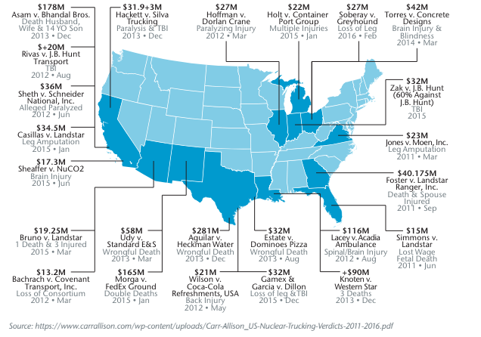
Social Inflation - Nuclear verdicts bei LKW Unfällen
Notes:
Fast alle Staaten mit Nuclear verdicts sind Staaten mit steigender sozialer Ungleichheit und generell schwierigen Bedingungen wie z.B. Californien, Florida und Texas

Slide 14
Social Inflation
Gründe für Social Inflation
Misstrauen und generell negative Einstellung gegenüber Großunternehmen
Änderung der demographischen Zusammensetzung und damit der Haltung von Jurys bei Prozessen
aggressive, gut ausgebildete und finanziell starke Anwälte
Betraf ursprünglich vor allem Unfälle im Straßenverkehr, und speziell Unfälle mit commercial trucks
Inzwischen auch bei Personenschäden aus HV Policen, EPLI sowie Arbeitsunfällen
Notes:
Haltung jüngerer Generationen/ Millenials: Verbraucherschutz ein hohes Gut, Grossunternehmen werden kritisch gesehen und können sich hohe Schadenzahlungen leisten, Rechtssystem sollte soziale Ungerechtigkeit ausgleichen
Finanzierung von Klagen wird einfacher
Konzentration von Anwälten auf KFZ Unfälle (Schilder am Highway)!), da weniger kompliziert als große Produkt-HV-Fälle und Class Actions – Unfälle sind häufiger, Haftung ist eindeutiger
Durch Internationale Programme auch Auswirkungen auf die deutschen Policen möglich (Masteranschlussdeckung für KFZ, HV, EL)

Slide 15
Herausforderungen
Hohe Komplexität des Versicherungsmarktes, darüber hinaus gibt es von Bundesstaat zu Bundesstaat unterschiedliche Vorgaben und Regularien
Viele Haftungsszenarien für Makler und Versicherer, daher viele Formalien
Insgesamt ein sehr formeller Markt, vorsichtig und mit wenig Flexibilität, so dass das Underwriting zeintintensiv ist
Klare lokale Standards, die bedingt verhandelbar sind (Beispiel ACORD Certificates als Versicherungsnachweis)
Hoher Bedarf an lokaler Expertise und Verständnis für den Markt
Notes:
Lokale Expertise über Makler vor Ort, TRC Niederlassung in den USA gewährleistet, muss aber ggf auch beim Kunden vorhanden sein – Problematik wenn es keine lokalen Ansprechpartner gibt.

Slide 16
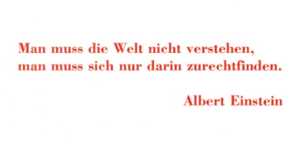
Fragen? Eigene Erfahrungen?

Slide 17
Sources https://www.dihk.de/de/aktuelles-und-presse/aktuelle-informationen/deutsche-betriebe-in-den-usa-optimistisch-und-zukunftsorientiert-112404#:~:text=Dieser%20Optimismus%20spiegelt%20sich%20in,Prozent%20einen%20Anstieg%20ihrer%20Investitionen
https://www.swissre.com/institute/research/sigma-research/Economic-Insights/us-liability-claims.html#:~:text=US%20liability%20claims%20costs%20rose,not%20changed%20by%20COVID%2D19
https://www.tagesschau.de/wirtschaft/weltwirtschaft/usa-wirtschaftswachstum-bip-konjunktur-100.html#:~:text=Deutliches%20Plus%20zum%20Jahresende%20US%2DWirtschaft%20w%C3%A4chst%20%C3%BCberraschend%20kr%C3%A4ftig&text=Die%20US%2DWirtschaft%20ist%20im,meisten%20Fachleute%20erwarten%20keine%20Rezession
https://www.genre.com/us/knowledge/publications/2020/september/iipc20-1-en
Dankeschön für Ihre Aufmerksamkeit!
Trust Risk Control International Ins. Dev. GmbH Gustav-Freytag-Str. 15 22085 Hamburg
+49 (0)40 82 22 52-0

Slide 18
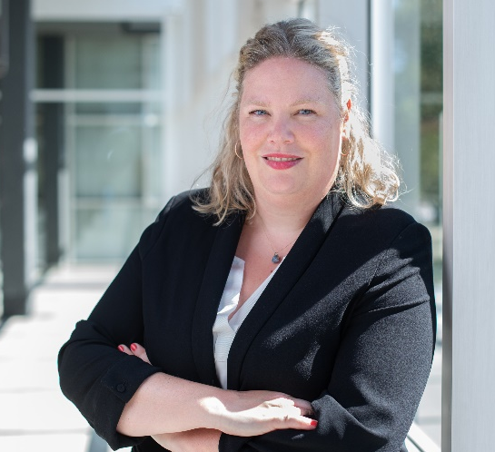
Kontakt
Birte Nissen, Senior/Key Account Manager
TRUST RISK CONTROL
Gustav-Freytag-Str. 15
22085 Hamburg, Germany
Web: https://www.trustrc.com/en/
Mail: birte.nissen@trustrc.com
Telephone: +49 40-822252-117
Mobile: +49 152-265 83910

